Slide 1
Welkom
TPUB2 workshop 3 e-books
Verdiepende kennis
De sessie begint om 13:00 uur

Slide 2

Introductie
Notes:
https://youtu.be/XjR9jRh5Hpo

Slide 3
Programma
    zomer 2021 workshop 1 bewustwording
    najaar 2021 workshop 2 introductie: basale kennis en vaardigheden
    workshop 2 websites en apps: WCAG (eenvoudig)
    workshop 2 e-books: EPUB (inleiding)
    begin 2022 workshop 3 introductie: verdiepende kennis (febr/mrt)
    workshop 3 websites en apps: WCAG (april/mei/juni)
    workshop 3 e-books: EPUB (mei/juni)
    najaar 2022 workshop 4 verankering in organisatie (sept/okt)

Slide 4
Uitgeverijen en uitdagingen
Feedback workshop 2b
Gesprekken met uitgevers en EPUB-makers
Diversiteit onder uitgevers: verschillende
  Workflows en conversies
  Werkwijzen en opdrachtverlening
  Functies en rollen
  Voorkennis en technische kennis
Wat we niet behandelen:
  Maatwerk is niet mogelijk
  De ultieme afvinklijst

Slide 5
Leerdoelen
Herkennen van overdrachtsmomenten en obstakels in de keten.
Bepalen welke toegankelijkheidseisen relevant zijn.

Slide 6
Inhoud
Samenvatting EPUB2 versus EPUB3
Video EPUB in de praktijk
De publicatieketen: rollen en taken
  Contentmaker
  Uitgever
  Illustrator, DTP-er, EPUB-maker
  Distributeur
  Winkel
  Klant

Slide 7
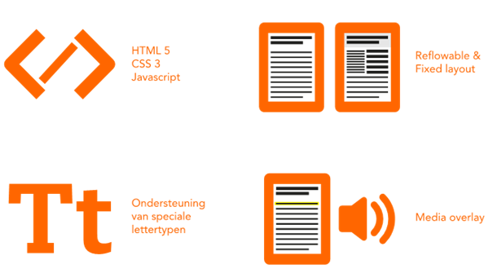
EPUB Basics
EPUB2 vs EPUB3
Reflowable vs fixed
WCAG en EPUB accessibility 1.0
Metadata

Slide 8
EPUB in de praktijk
Notes:
https://youtu.be/NoWuvOq8Vpk

Slide 9
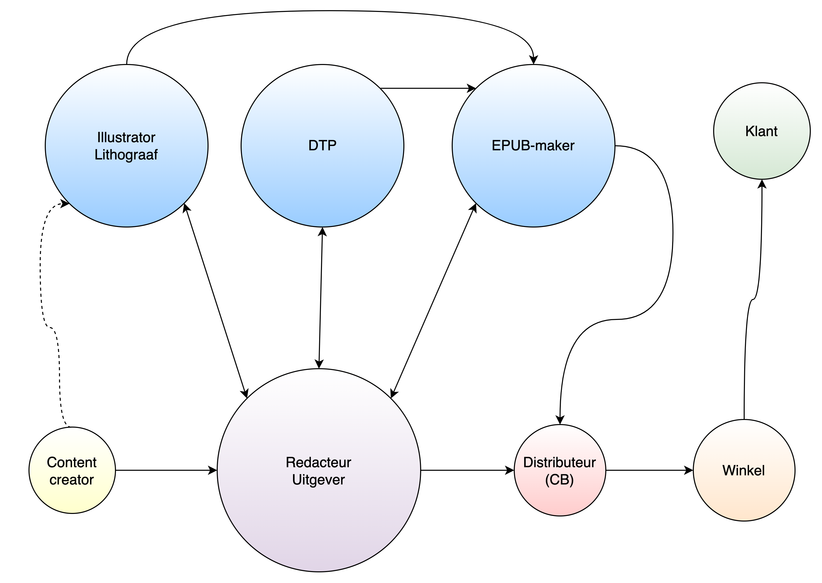
De publicatieketen - rollen
Notes:
Flowchart met 8 cirkels met ieder een rol als label. Pijlen verwijzen heen en/of terug tussen verschillende cirkels. Hier is de flowchart omgezet naar een lijst met de rollen als items. Onder ieder item staan de verbanden (van, naar, van/naar) tussen andere items.
Redacteur Uitgever
Van Content creator
Van/naar Illustrator, Lithograaf
Van/naar DTP
Van/naar EPUB-maker
Naar Distributeur (CB)
Content creator
Naar Redacteur Uitgever
Naar Illustrator, Lithograaf
Illustrator, Lithograaf
Van Content creator
Van/naar Redacteur Uitgever
Naar EPUB-maker
DTP
Van/naar Redacteur Uitgever
Naar EPUB-maker
EPUB-maker
Van DTP
Van Illustrator Lithograaf
Van/naar Redacteur Uitgever
Naar Distributeur (CB)
Distributeur (CB)
Van Redacteur Uitgever
Van EPUB-maker
Naar Winkel
Winkel
Van Distributeur (CB)
Klant
Van Winkel

Slide 10
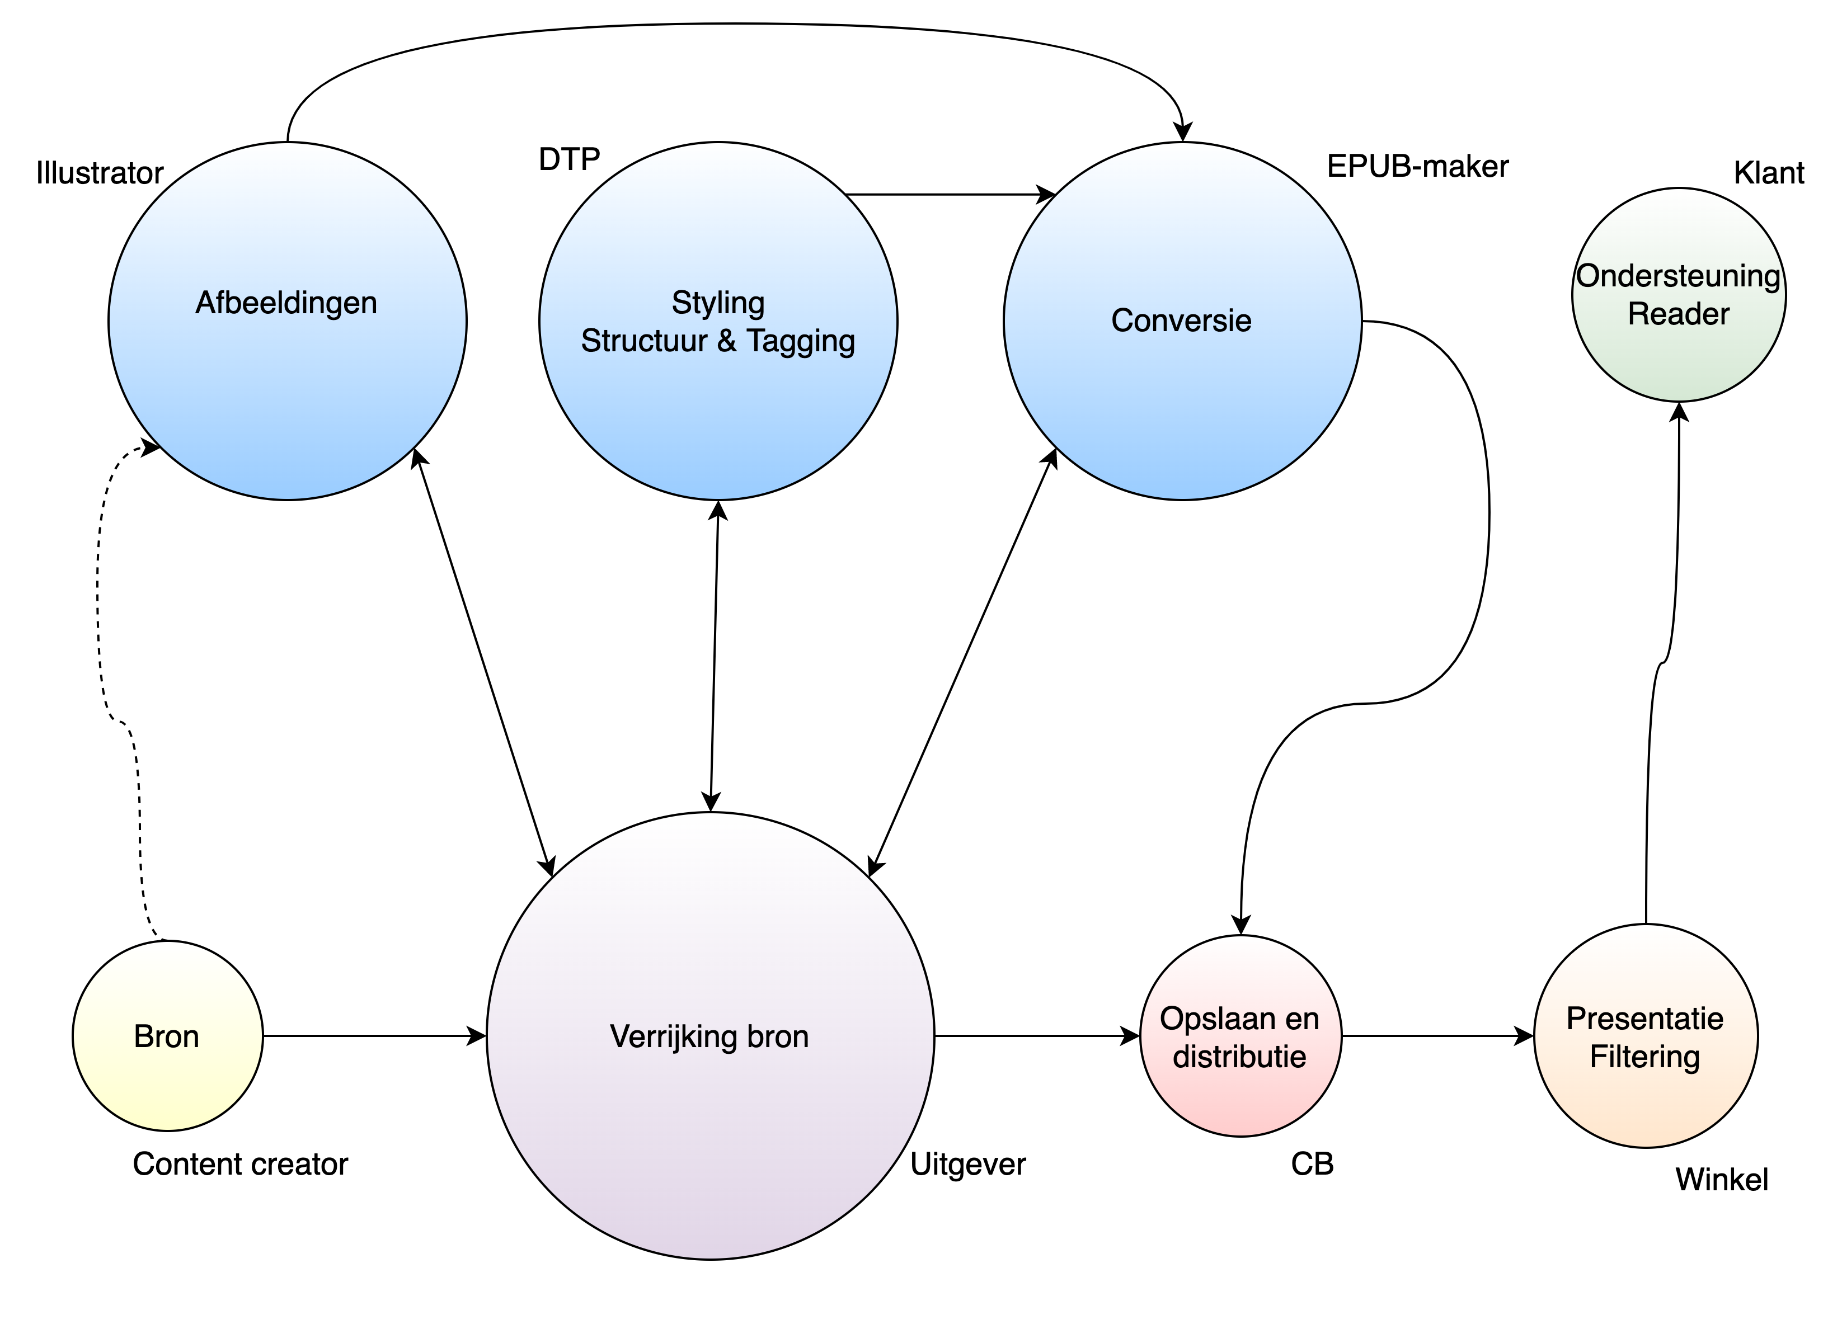
De publicatieketen - rollen & taken
Notes:
Flowchart met 8 cirkels met ieder een rol én taak als label. Pijlen verwijzen heen en/of terug tussen verschillende cirkels. Hier is de flowchart omgezet naar een 2 lijsten. De eerste lijst is een lijst van rollen met bijbehorende taak. De tweede lijst is een lijst met de rollen als items. Onder ieder item staan de verbanden (van, naar, van/naar) tussen andere items.
Lijst 1: rollen met taak
Redacteur Uitgever: Taak Verkrijging bron
Content creator: Taak Bron
Illustrator, Lithograaf: Taak Afbeeldingen
DTP: Taak Styling Structuur & Tagging
EPUB-maker: Taak Conversie
Distributeur (CB): Taak Opslaan en distributie
Winkel: Taak Presentatie filtertering
Klant: Taak Ondersteuning Reader
Lijst 2: rollen met verbanden met andere rollen
Redacteur Uitgever
Van Content creator
Van/naar Illustrator, Lithograaf
Van/naar DTP
Van/naar EPUB-maker
Naar Distributeur (CB)
Content creator
Naar Redacteur Uitgever
Naar Illustrator, Lithograaf
Illustrator, Lithograaf
Van Content creator
Van/naar Redacteur Uitgever
Naar EPUB-maker
DTP
Van/naar Redacteur Uitgever
Naar EPUB-maker
EPUB-maker
Van DTP
Van Illustrator Lithograaf
Van/naar Redacteur Uitgever
Naar Distributeur (CB)
Distributeur (CB)
Van Redacteur Uitgever
Van EPUB-maker
Naar Winkel
Winkel
Van Distributeur (CB)
Klant
Van Winkel

Slide 11
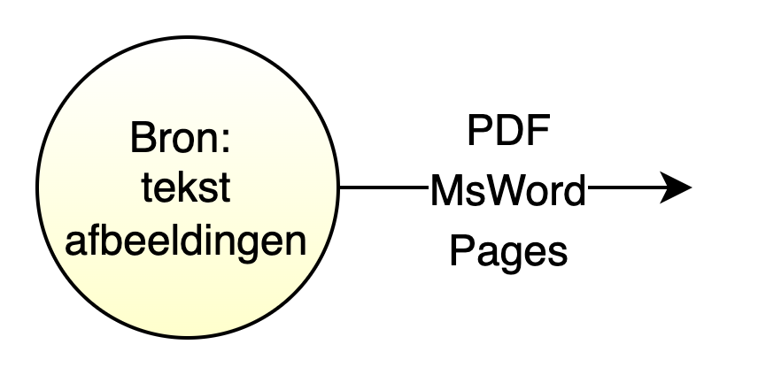
Content creator
Taken content creator:
Aanleveren tekst
Aanleveren afbeeldingen

Slide 12

Opdracht Contentmaker
Je bent contentmaker:
Wat kan ik als auteur doen om toegankelijkheid te waarborgen?
(5 min)

Slide 13
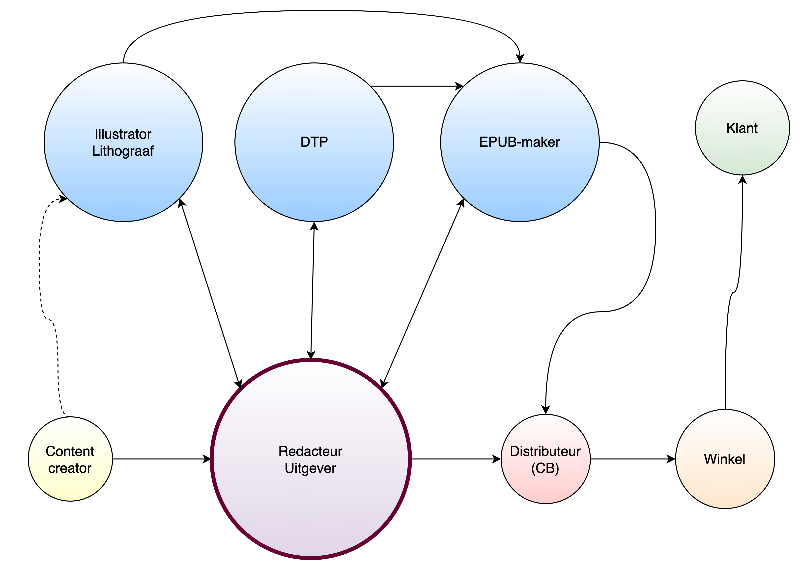
De publicatieketen – rollen - Uitgever

Slide 14
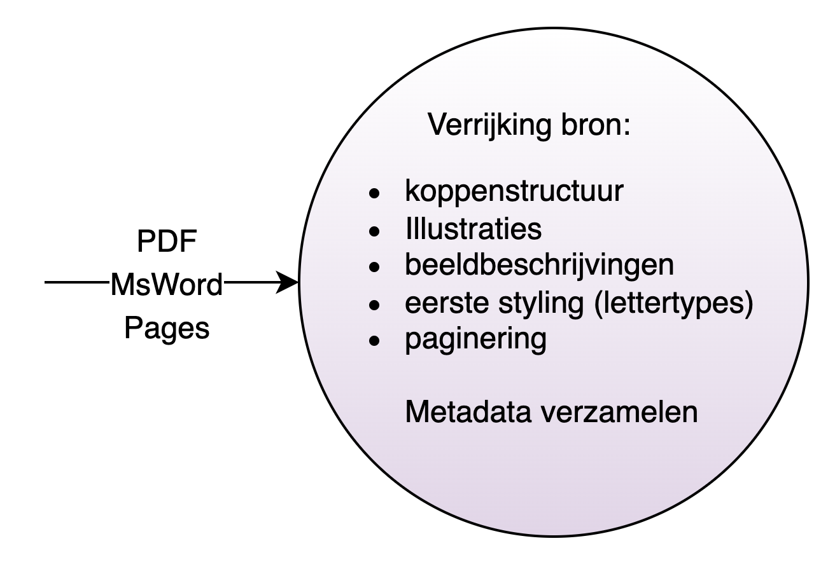
Uitgever ontvangt
Uitgever ontvangt:
PDF
MS Word
Pages
Afbeeldingen

Slide 15
Uitgever taken
Uitgever taken:
Koppenstructuur
Illustraties
Beeldbeschrijvingen
Basale styling
Paginering
Metadata verzamelen
Bewaken toegankelijkheid distributie
Communicatie met: Illustrator, DTP, EPUB-MAKER

Slide 16
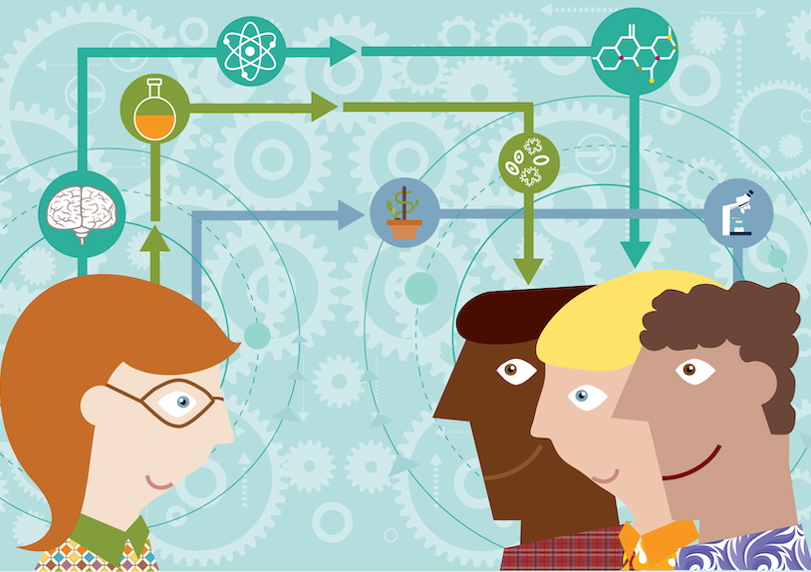
Opdracht Uitgever (1)
Je bent Uitgever:
Welke instructies qua toegankelijkheid geef je aan:
  Illustrator
  DTP-er
  EPUB-maker
(5 min)

Slide 17

Opdracht Uitgever (2)
Je bent Uitgever:
Welke afspraken t.a.v. toegankelijkheid,
maak je met het CB.
(5 min)

Slide 18
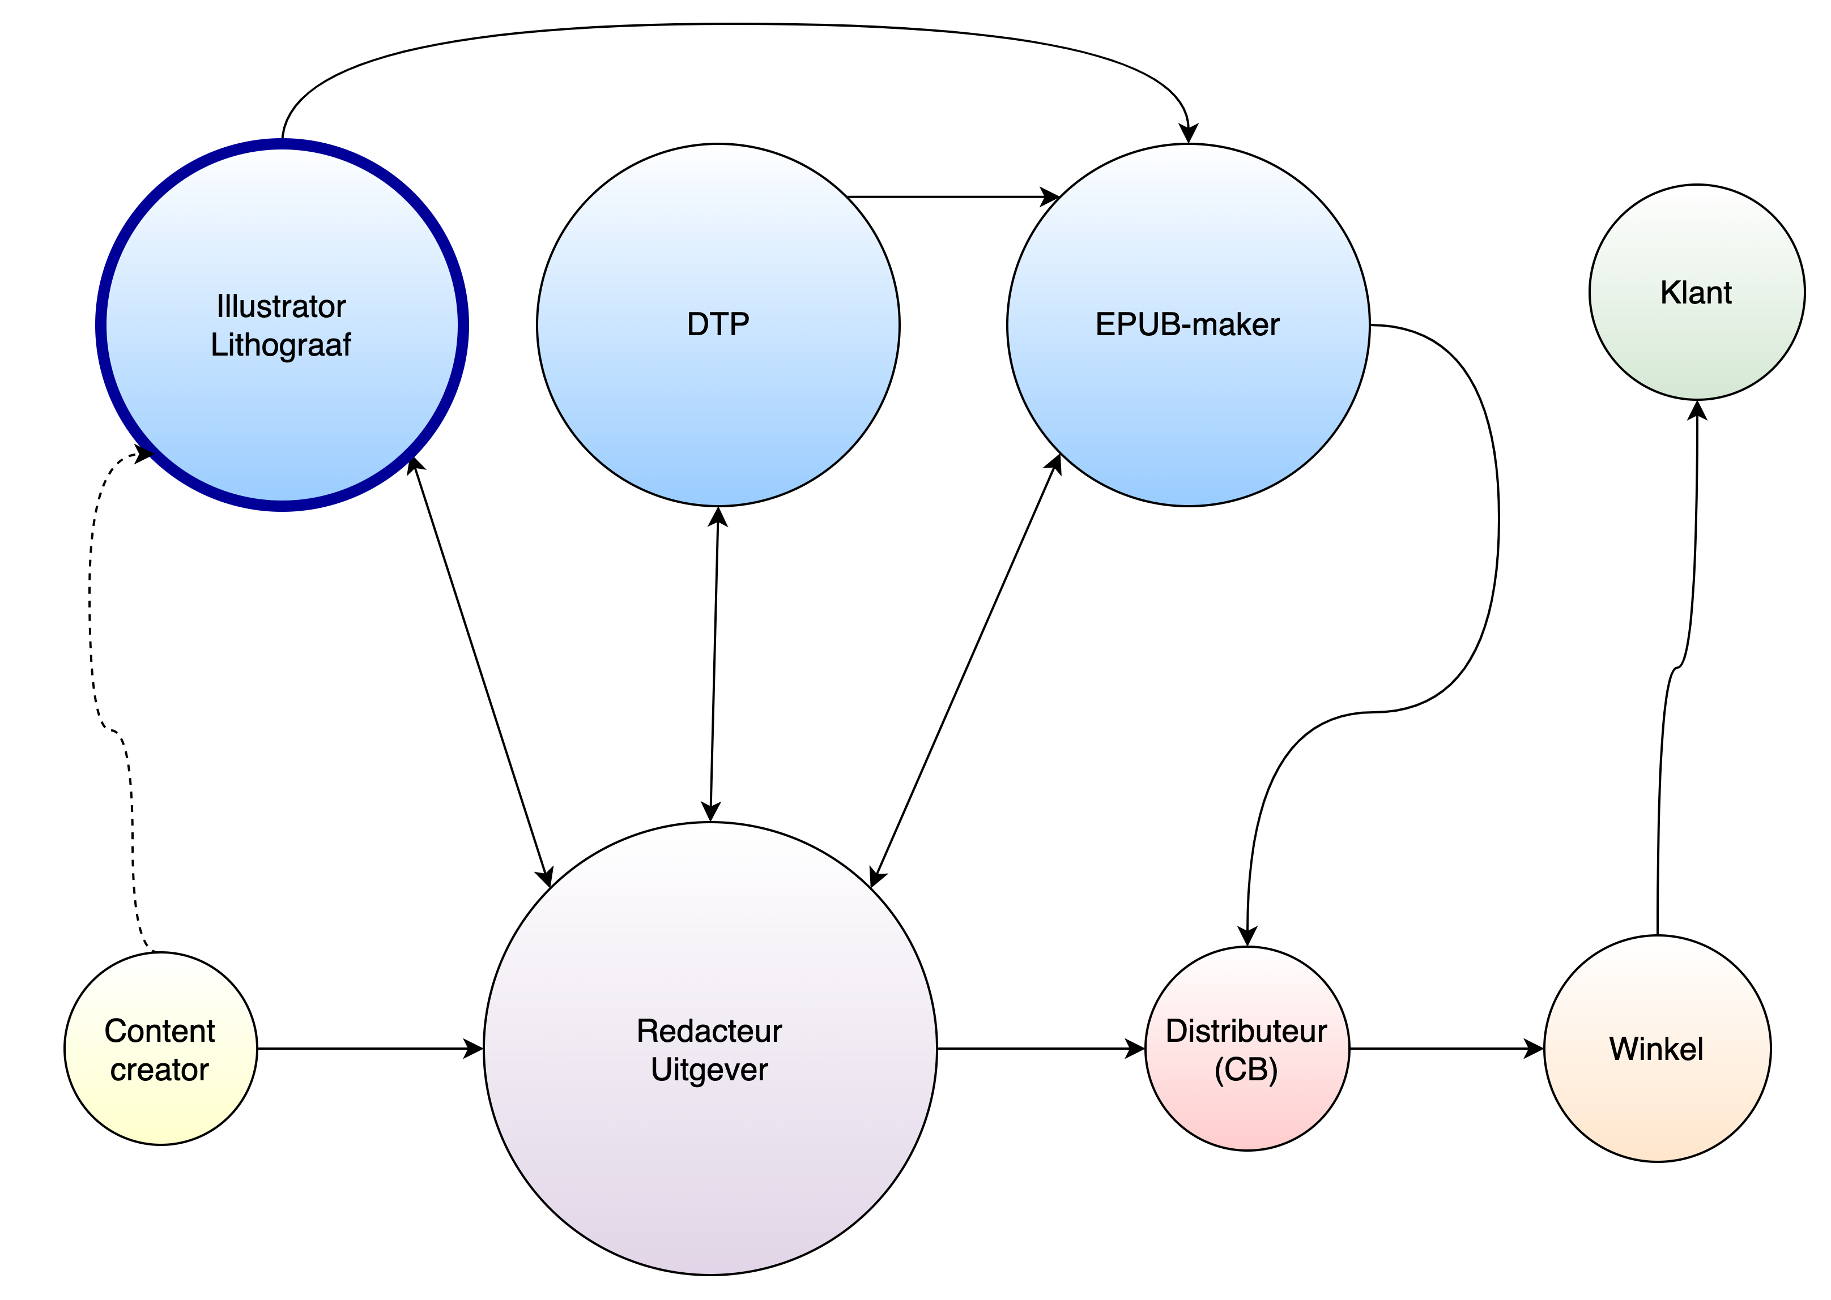
De publicatieketen - rollen - illustrator

Slide 19
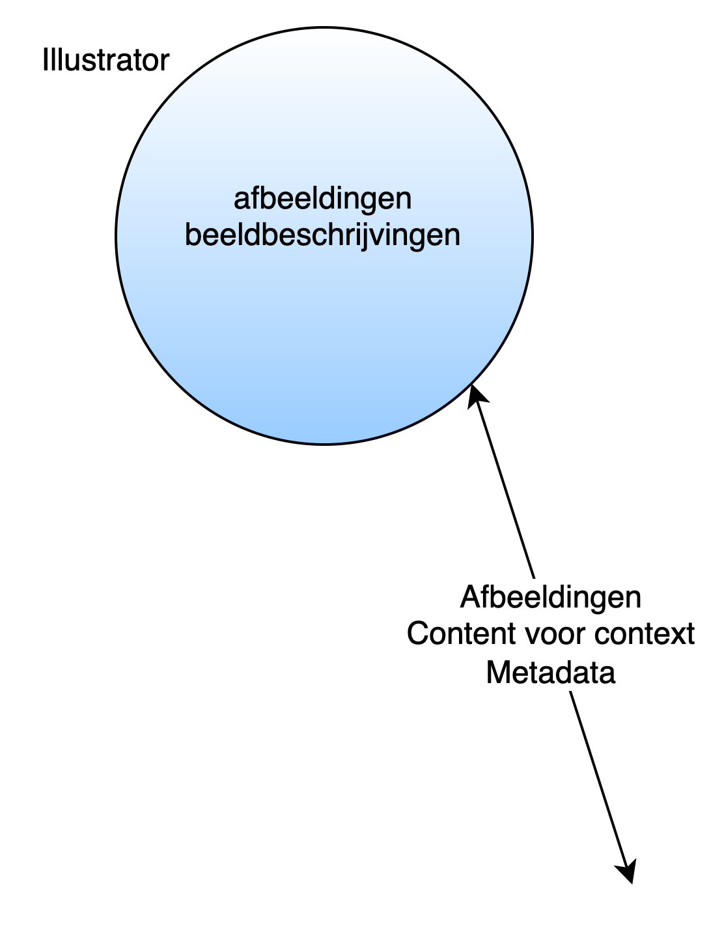
Illustrator ontvangt
De illustrator ontvangt:
Afbeeldingen
Tekst, contextuele toelichting

Slide 20
Illustrator taken
De illustrator taken:
Beeldbeschrijvingen
Styling

Slide 21
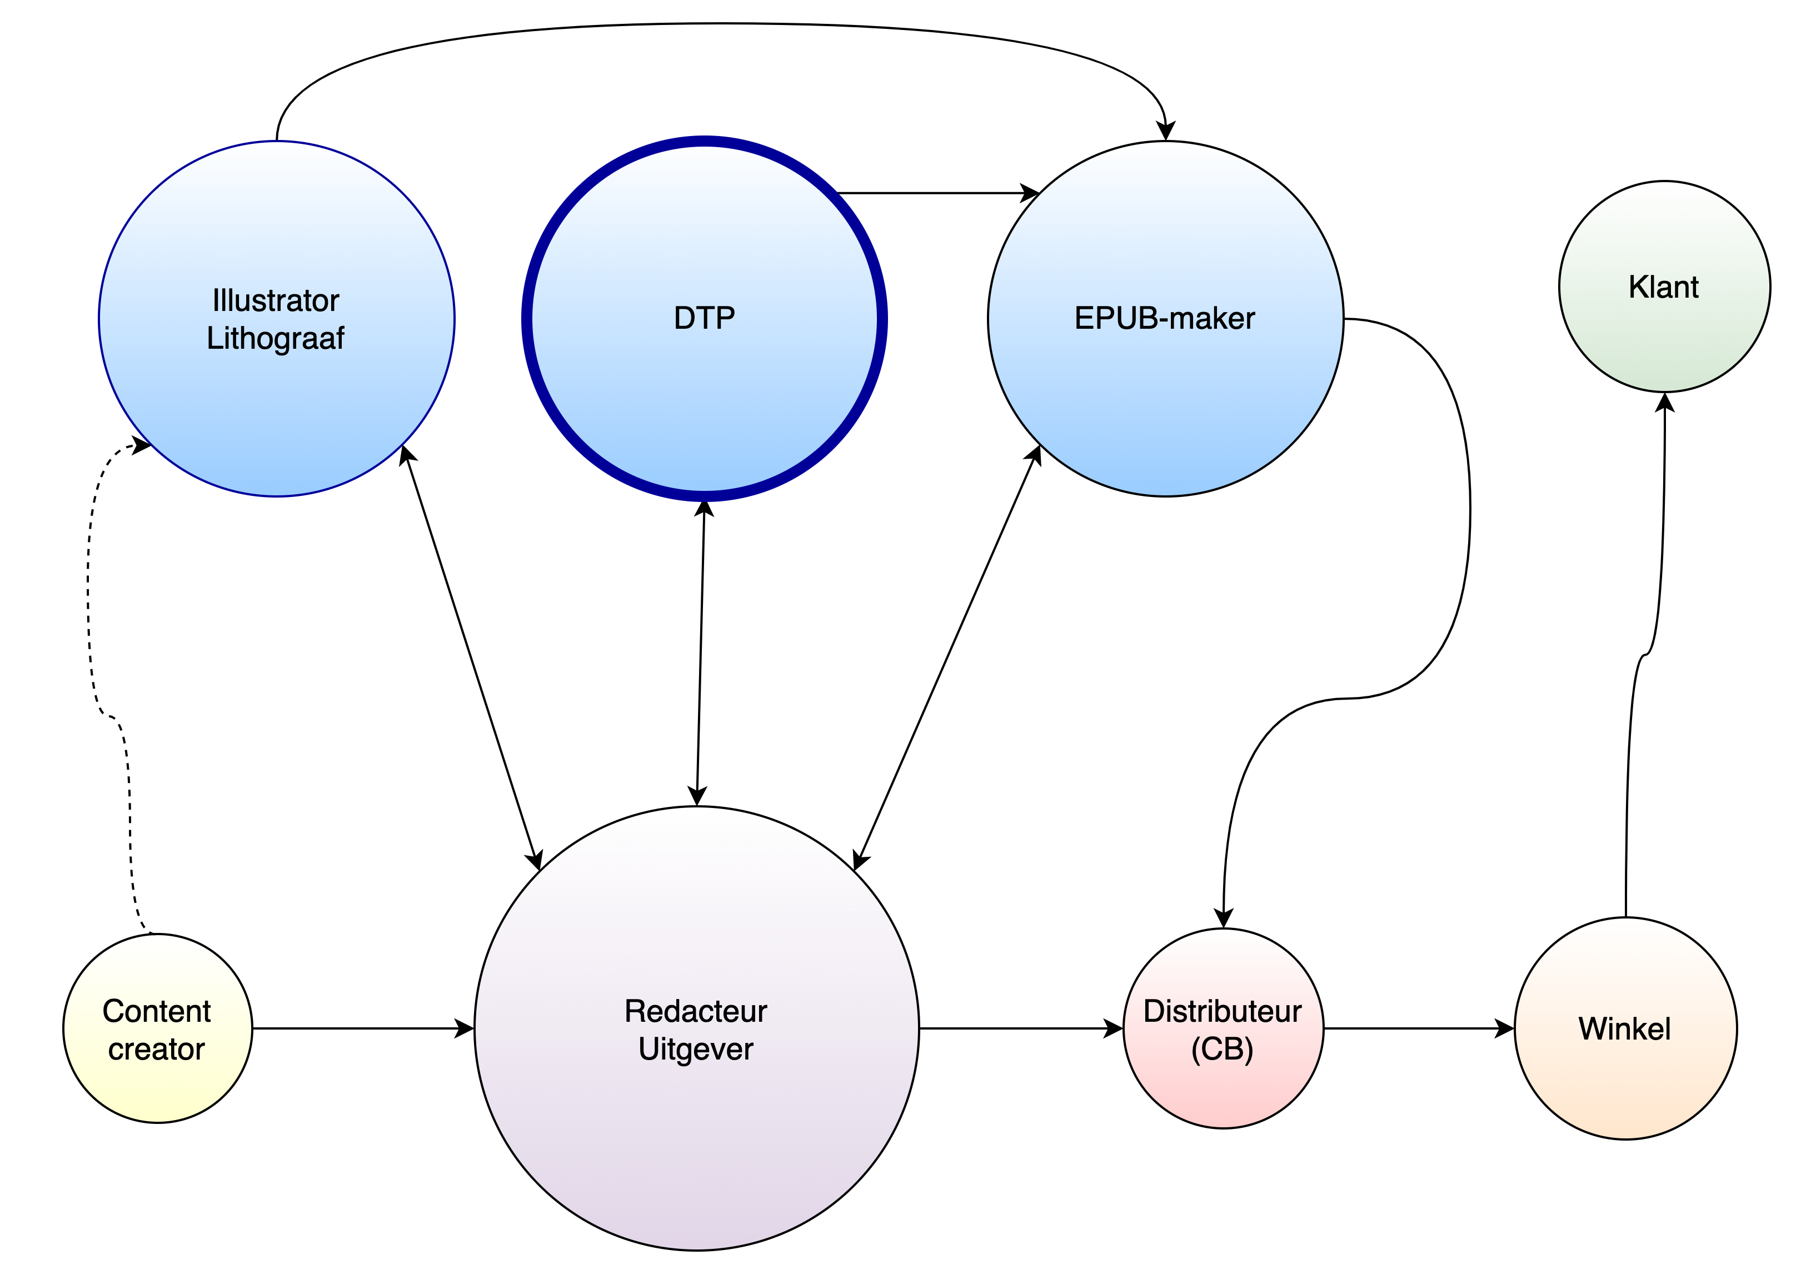
De publicatieketen – rollen - DTP

Slide 22
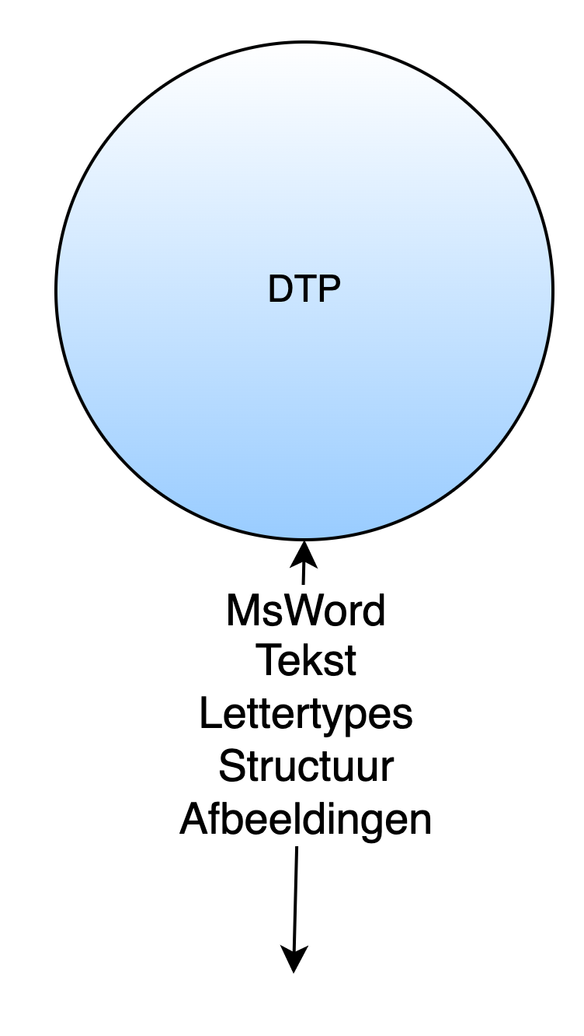
DTP-er ontvangt
DTP-er ontvangt:
Bron document met
  Tekst
  Afbeeldingen
  Structuur document
  Gebruik van lettertypes met toelichting
Originele afbeeldingen
Cover

Slide 23
DTP-er taken
DTP-er taken:
Converteren naar layout
Rekening houden met structuur door middel van tagging & labelling (communicatie met Epub-maker)
Waarborgen beeldbeschrijvingen

Slide 24

Opdracht DTP-er
Je bent DTP-er.
Welke elementen in een boek zijn van belang om semantisch te taggen?
Bijvoorbeeld: tabellen.
(5 min)

Slide 25

De publicatieketen - rollen - EPUB maker

Slide 26
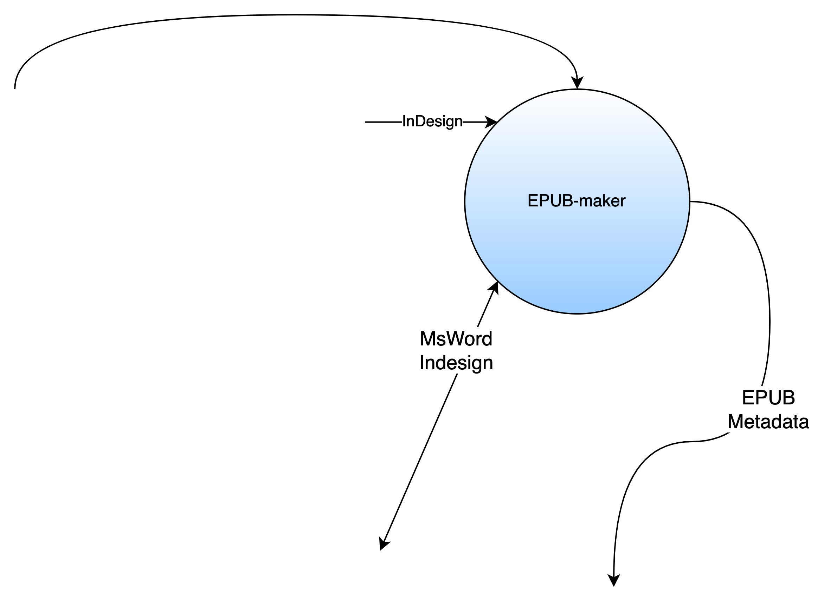
EPUB-maker ontvangt
EPUB-maker ontvangt:
Layout bestanden van de DTP-er met uitleg over tagging/labelling
Afbeeldingen van de illustrator
Bronbestanden van de redacteur

Slide 27
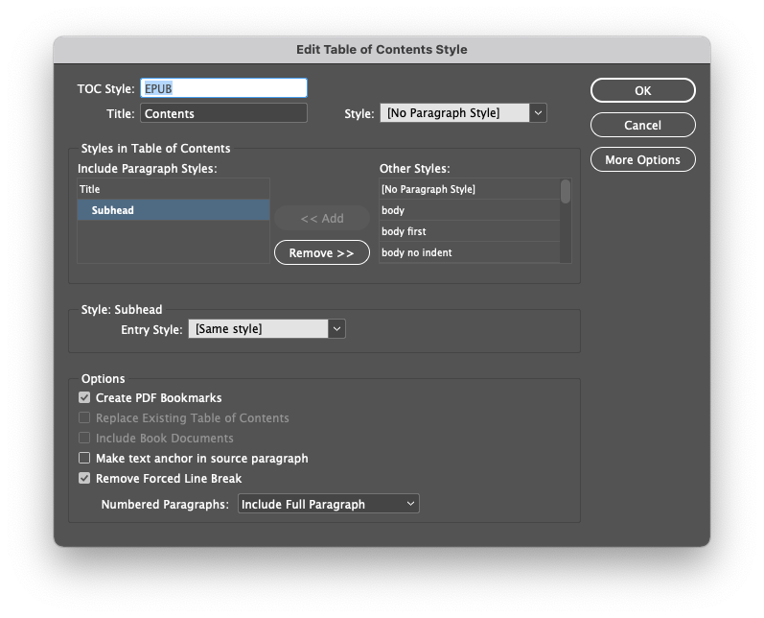
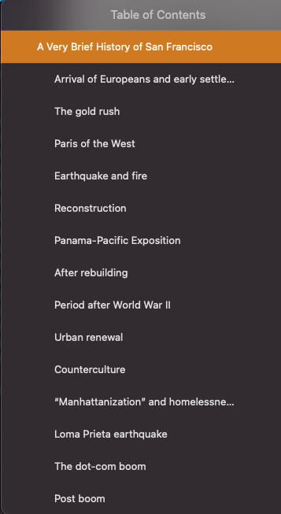

Indesign to EPUB

Slide 28
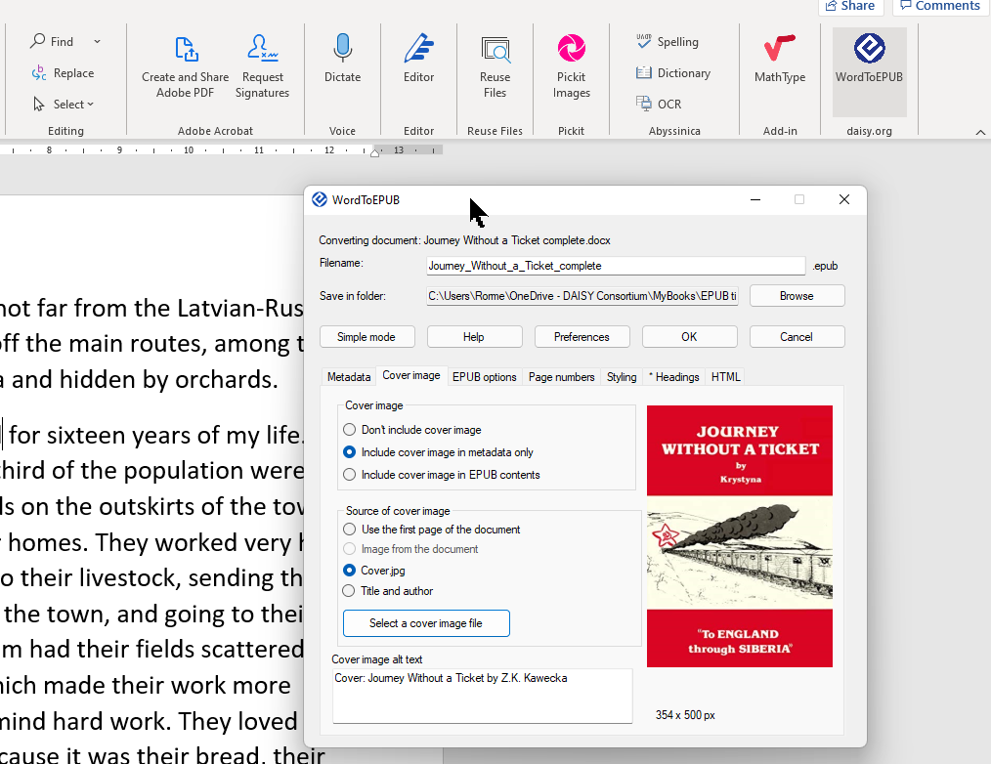
WordToEPUB
Start met een goed gestructureerd bestand
Word heeft een accessibility checker
Kijk naar de variabele in het WordToEPUB menu

Slide 29
EPUB-maker taken
EPUB-maker taken:
Converteren naar EPUB
Communiceren over beslissingen o.a. aangaande structuur
Afspraken maken over kwaliteitscontrole

Slide 30
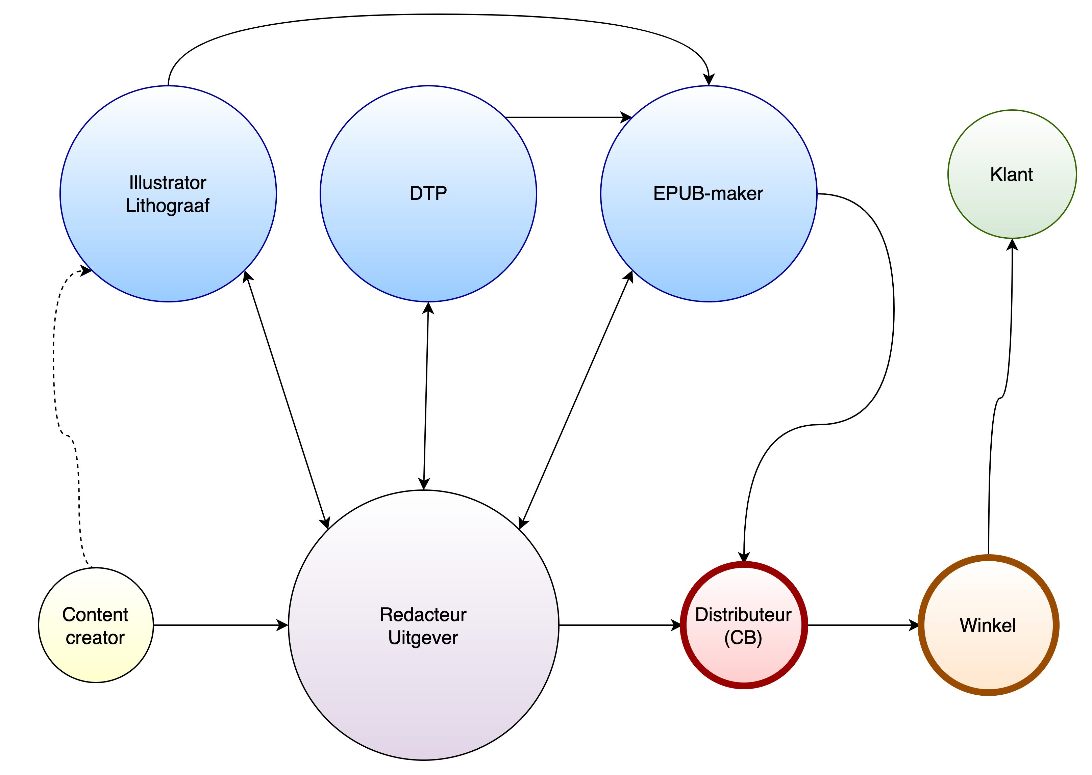
De publicatieketen – rollen - Distributeur

Slide 31
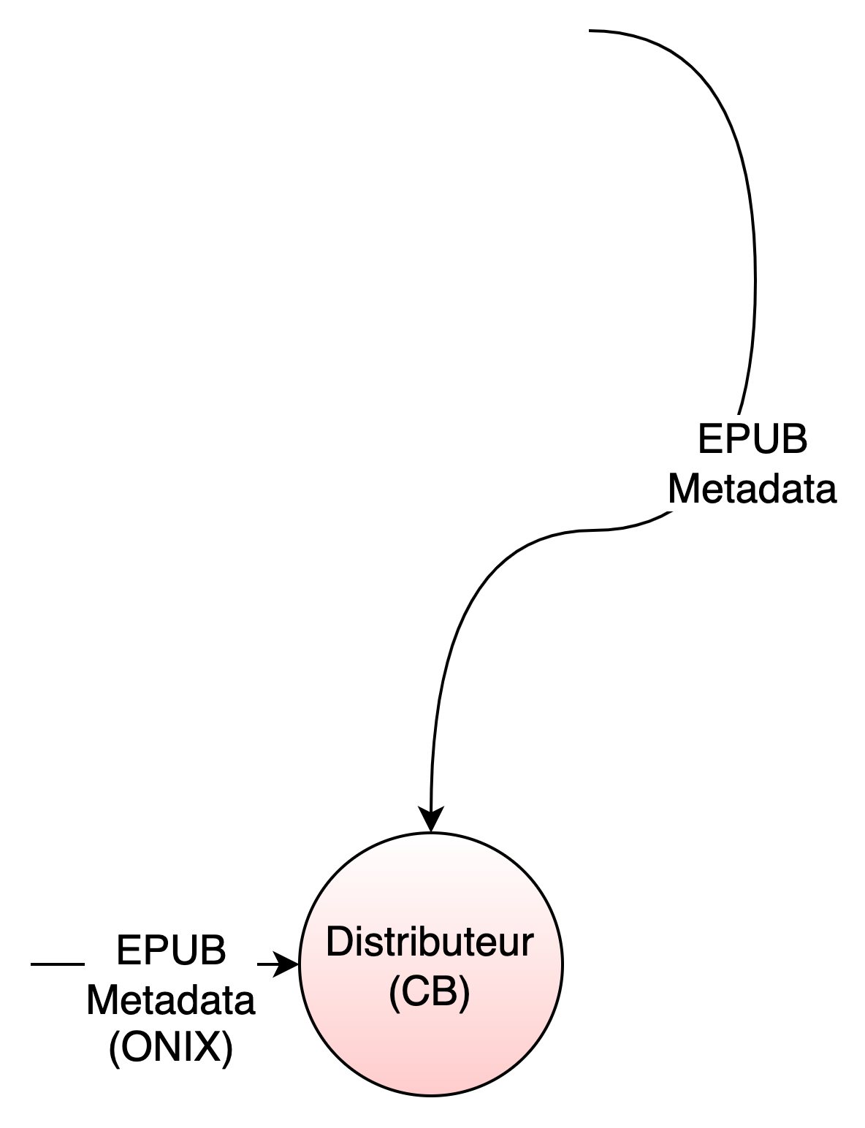
CB ontvangt
CB ontvangt:
EPUB
Metadata (Schema & ONIX)

Slide 32
CB taken
CB taken:
Wat gaat de rol van het CB worden?
Verwerking en doorgeven van toegankelijkheidsmetadata

Slide 33
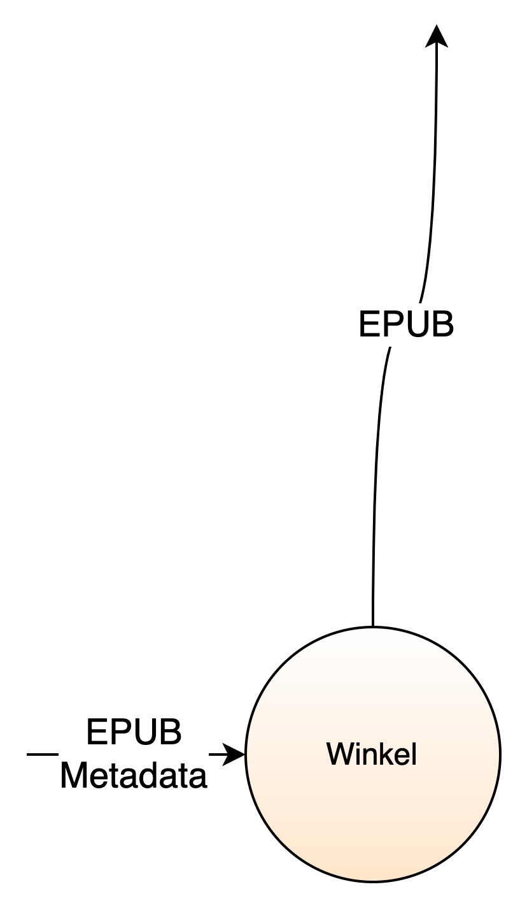
Winkel ontvangt
Winkel ontvangt:
EPUB
Metadata

Slide 34
Winkel taken
Winkel taken:
EAA vereist digitale distributeurs toegankelijkheidsinformatie weer te geven op hun website.
Distributeurs zouden alleen toegankelijk digitaal materiaal moeten accepteren.
Distributeurs zijn mede verantwoordelijk voor het waarborgen van de toegankelijkheid.
Back-end moet ingericht zijn voor toegankelijkheidsmetadata.

Slide 35
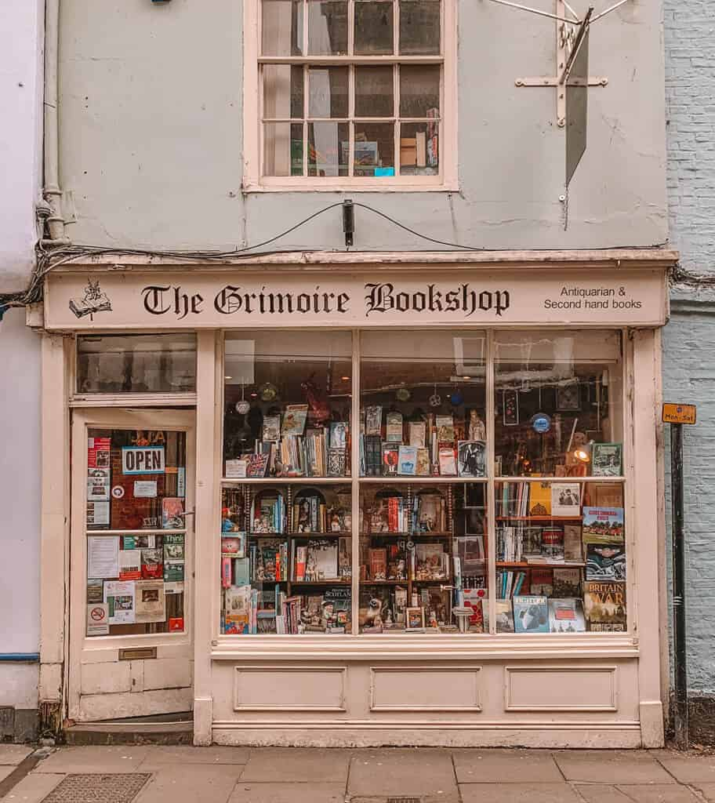
Opdracht Winkel
Je bent student met een visuele beperking en bent op zoek naar een titel over…
Welke filters zijn nodig in de webshop?
  Bijvoorbeeld: aanpasbare layout
(5 min)

Slide 36
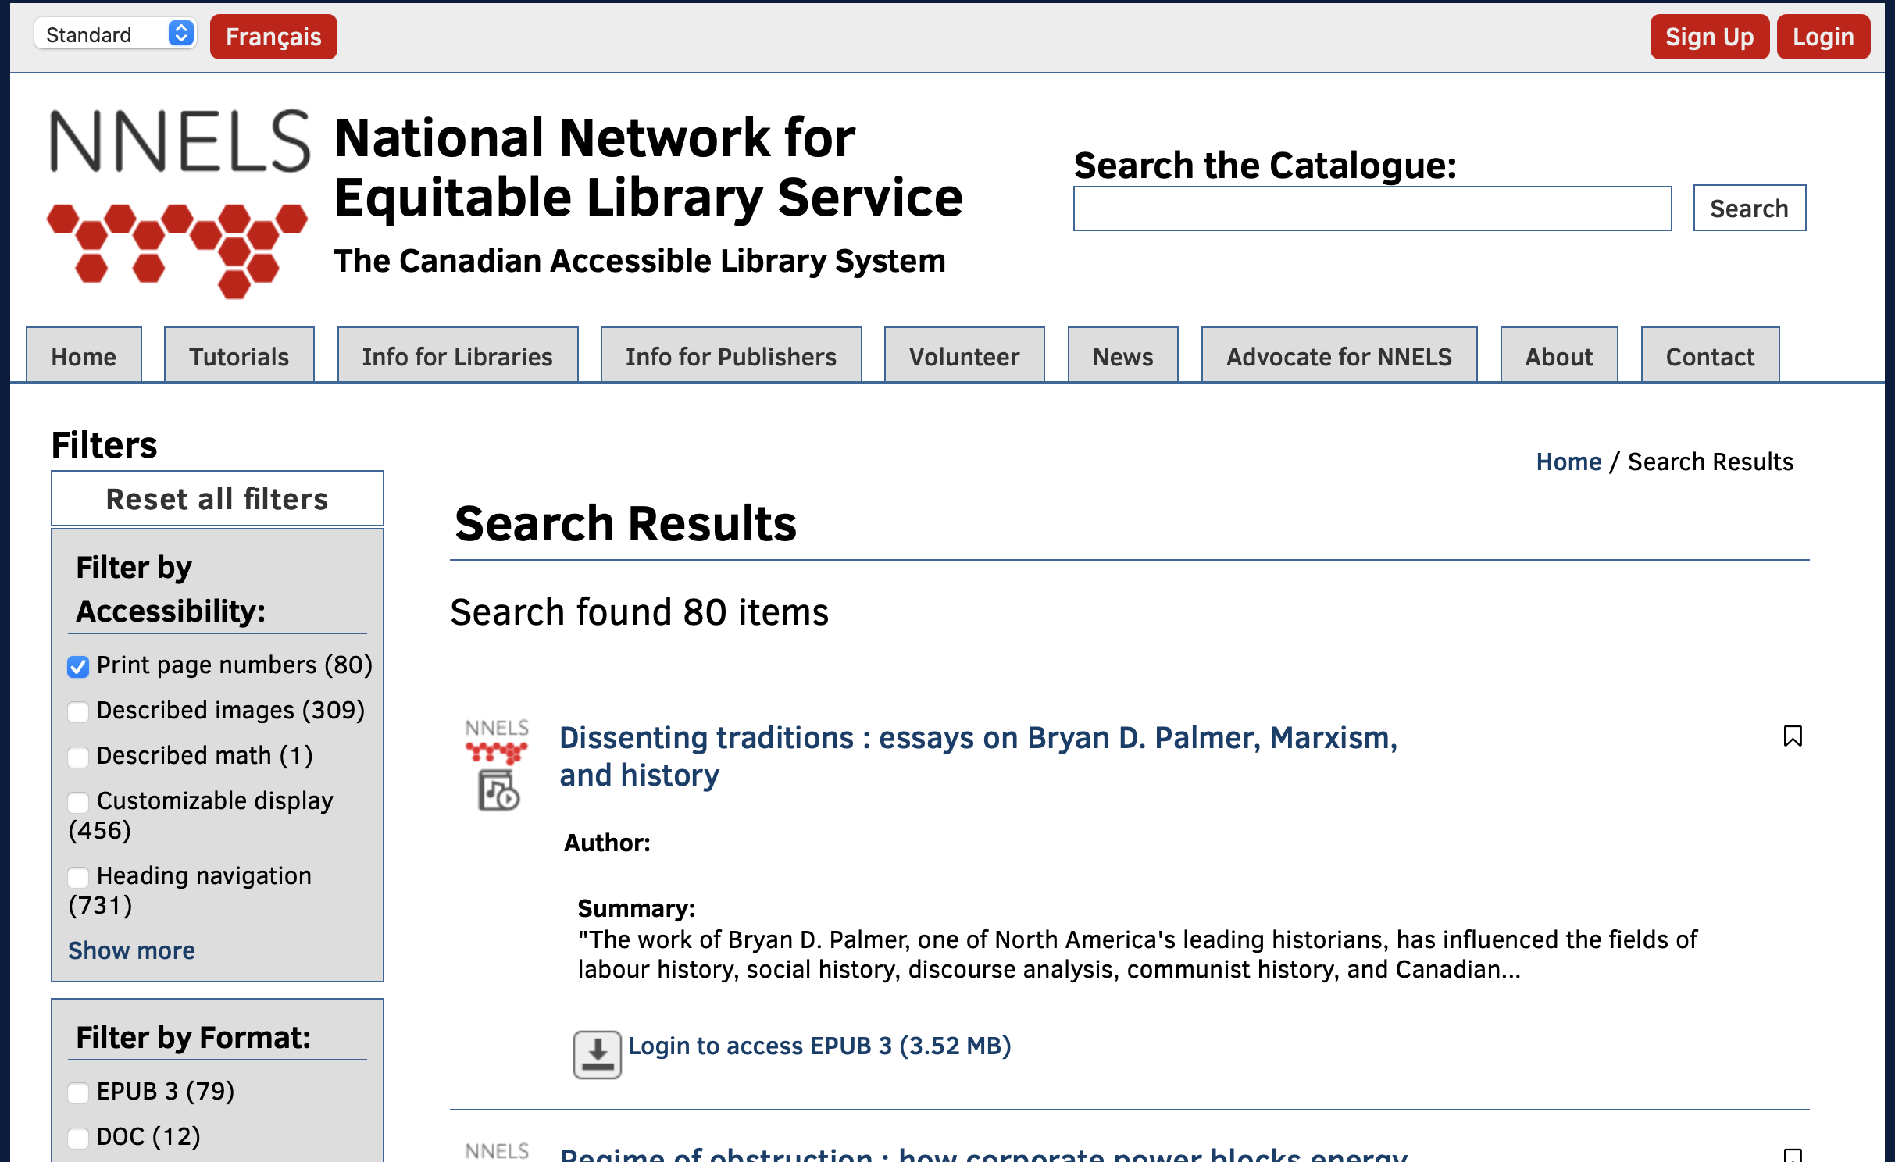
Toegankelijkheidsinformatie winkels (1)

Slide 37
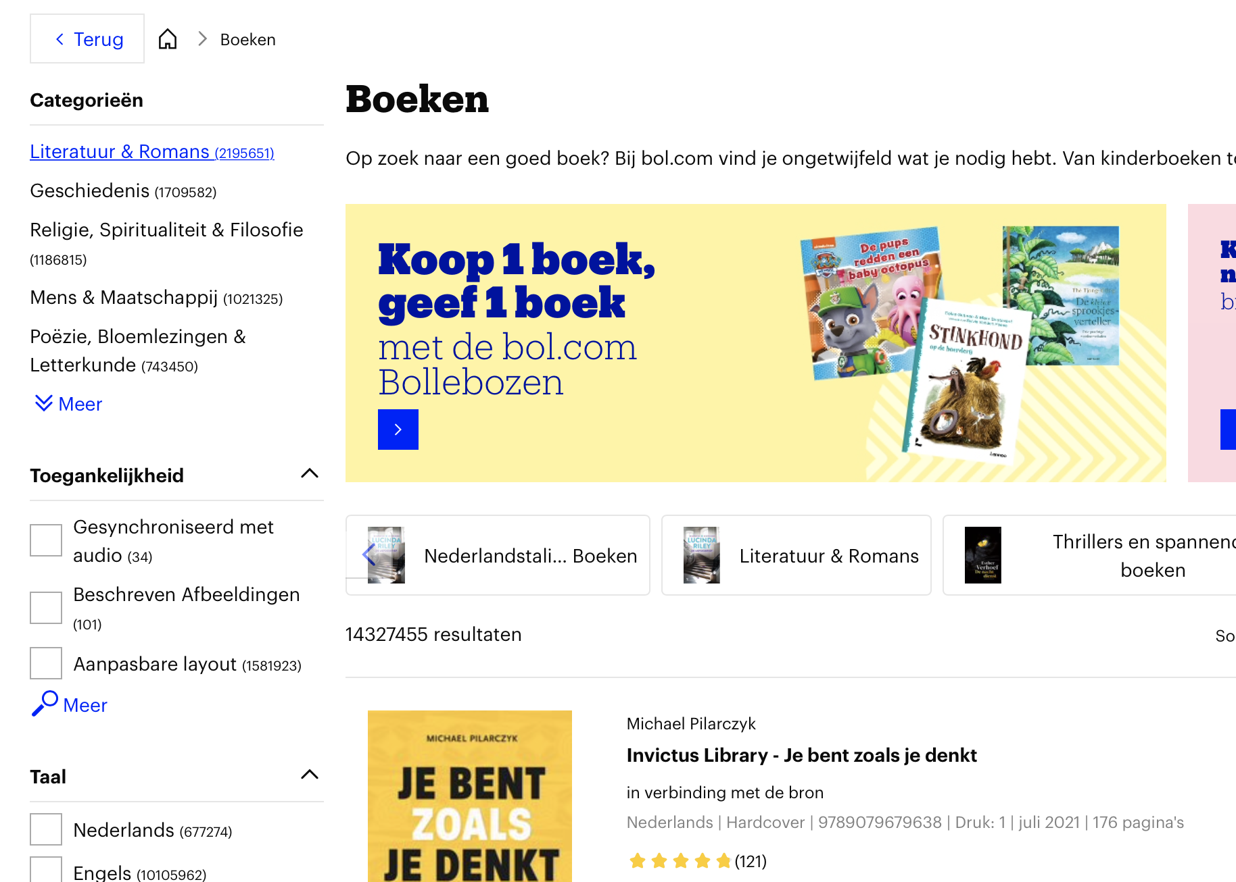
Toegankelijkheidsinformatie winkels (2)

Slide 38
Opdracht Winkel
Je bent student met een visuele beperking en je hebt baat bij beeldbeschrijvingen.
Vergelijk de informatie die je als klant krijgt over het ebook:
“A Fish out of water” van Joanne Levy op deze websites:
  bol.com
  nnels.ca
Tip: je kunt gebruik maken van het filter “described images”.
(5 min)
Beschrijf je bevindingen in de chat.

Slide 39

De publicatieketen - rollen - klant

Slide 40
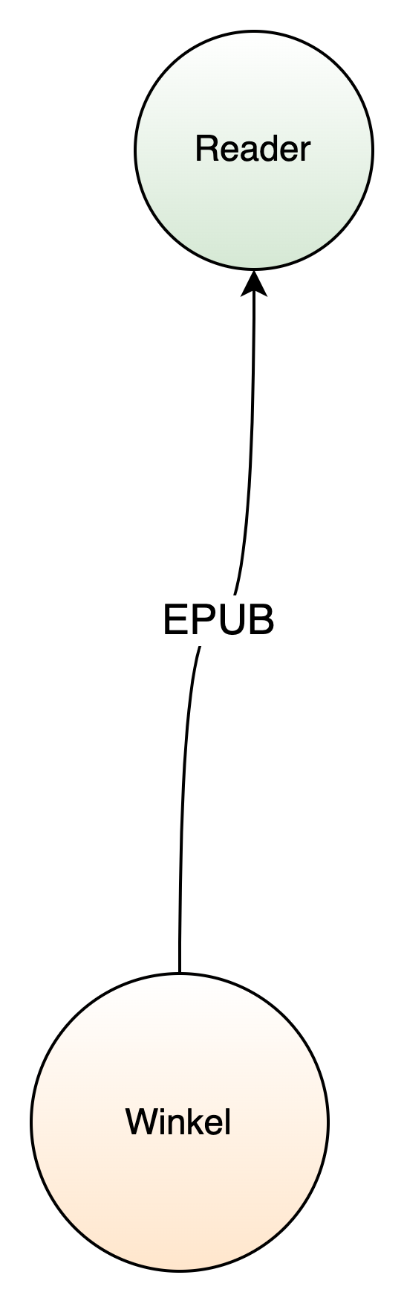
Klant & Reader ontvangt
Reader ontvangt:
E-Book
Interactie tussen EPUB en Reader

Slide 41
Klant & Reader taken
Reader taken:
Toegankelijke UI
Weergeven toegankelijkheidsmetadata
DRM/Watermarking

Slide 42
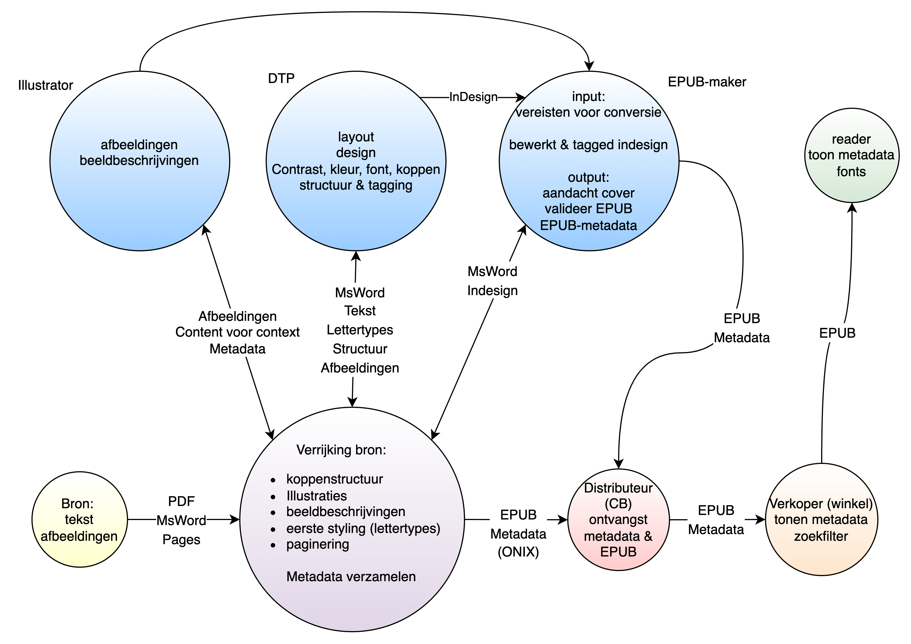
De publictieketen
Rollen, Taken & Data

Slide 43
Opdracht
Waar zien jullie nog struikelblokken?
Waar zie je een rol voor jezelf liggen binnen je huidige functie?
Hoe realistisch denk je dat het is om de toegankelijkheid te kunnen garanderen?
Discussie (10 min)

Slide 44
Samenvatting
Wat is EPUB
Belang van communicatie
Overzicht rollen en taken in de publicatieketen
Struikelblokken in de keten
Wat hebben we besproken?

Slide 45

Bronnen (1)
Toegankelijkheidseisen in vogelvlucht (Word, 404 kB)

Slide 46




Bronnen (2)
Inclusiefpubliceren.nl
Maak open! (pdf, 190 kB)
Doe mee! (pdf, 1,05 MB)
Check dit! (pdf, 750 kB)

Slide 47
Vragen?
Project:
a.baarslag@algemene-uitgevers.nl
Inhoud:
alexanderbaars@dedicon.nl
bartdonders@dedicon.nl

